Slide 1
Муниципальное бюджетное дошкольное образовательное учреждение детский сад комбинированного вида № 22 п. Степной
МАСТЕР-КЛАСС
СИНКВЕЙН – пять вдохновений.
Подготовила:
Учитель-логопед:
Запруднева Виталия Вячеславовна

Slide 2
Цель мастер-класса: познакомить педагогов с одним из методов новой образовательной технологией – СИНКВЕЙН, его значением в развитии речевых навыков и ассоциативного мышления у дошкольников.
План проведения:
Теоретическая часть:
Что такое синквейн;
актуальность синквейна;
научная концепция и актуальность синквейна.
II. Практическая часть:
Совместная работа с педагогами;
Обсуждение полученных результатов.
III. Подведение итогов.

Slide 3
СИНКВЕЙН – это один из методов новой образовательной технологии «РКМЧП» (развитие критического мышления через чтение и письмо).
Сегодня очень важно научить детей не только правильно и четко говорить, но и мыслить .
Инновационность данного метода – создание условий для развития личности, способной критически мыслить, т.е. исключать лишнее и выделять главное, обобщать, классифицировать.
Технология критического мышления - главная компетенция профессионала XXI века.
Критически мыслящие люди умеют:
решать задачи;
открыты для новых идей;
умеют решать проблемы в сотрудничестве с другими людьми;
умеют слушать собеседника;
рассматривают проблемы с разных точек зрения;
любознательны.

Slide 4
Использование метода «Синквейн» позволяет решить сразу несколько важнейших задач:
придает лексическим единицам эмоциональную окраску и обеспечивает непроизвольное запоминание материала;
закрепляет знания о частях речи, о предложении;
значительно активизирует словарный запас;
совершенствует навык использования в речи синонимов;
активизирует мыслительную деятельность;
совершенствует умение высказывать собственное отношение к чему-либо;
стимулирует развитие творческого потенциала.
Составление синквейна используется для проведения рефлексии, анализа и синтеза полученной информации.

Slide 5
Слово «Синквейн» происходит от французского слова « cin q »- пять.
Это стихотворение, состоящее из пяти строк.
У него есть свои правила написания и нет рифмы.

Slide 6
Актуальность использования синквейна
Во-первых, это сравнительно новый метод – открывающая творческие интеллектуальные и речевые возможности;
Во-вторых, он гармонично вписывается в работу по развитию лексико-грамматической стороны речи, способствует обогащению и актуализации словаря.
В-третьих - является диагностическим инструментом, даёт возможность педагогу оценить уровень усвоения ребёнком пройденного материала.
В-четвертых – носит характер комплексного воздействия, не только развивает речь, но способствует развитию памяти, внимания, мышления
В-пятых – использование синквейна не нарушает общепринятую систему воздействия на речевую патологию и обеспечивает её логическую завершенность. Используется для закрепления изученной темы.
И в-шестых – имеет игровую направленность.
Но его самое главное достоинство – простота. Синквейн могут составить все.

Slide 7
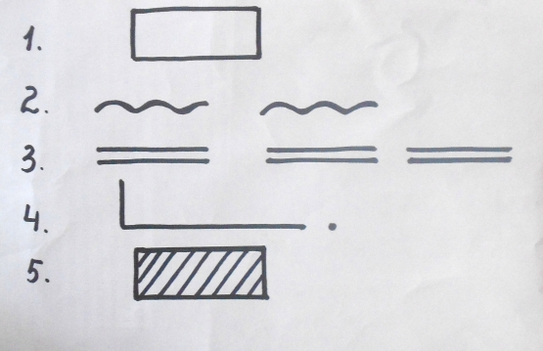
Правила составления синквейна:
Первая строка – заголовок, тема синквейна , состоит она из одного слова – имени существительного.
Вторая строка – два прилагательных, которые раскрывают данную тему.
Третья строка – три глагола, описывающих действия, относящиеся к теме.
Четвёртая строка – фраза, в которой человек высказывает своё отношение к теме. Это может быть крылатое выражение, цитата, пословица или собственное суждение составителя синквейна .
Пятая строка – слово резюме, которое заключает в себе идею темы. Эта строка может содержать только одно слово – существительное, но допускается и большее количество слов.

Slide 8
Практическая часть мастер-класса :

Slide 9
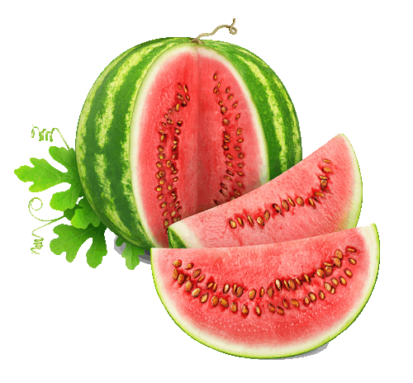
Пример синквейна «АРБУЗ»
Арбуз
Круглый, вкусный
Катится, растёт, зреет
Арбуз – большая ягода
Лето

Slide 12
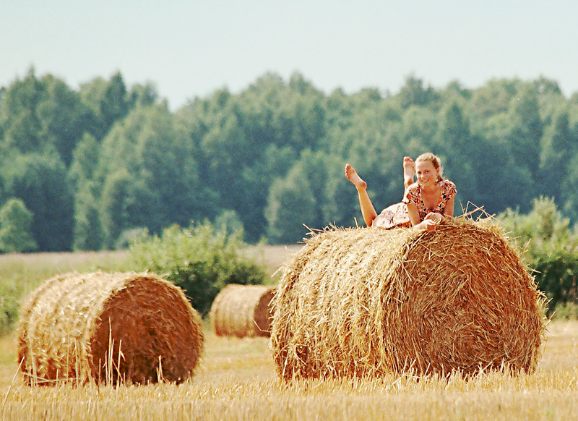
ОТПУСК
Долгожданный, но не долгий
Планируешь, предполагаешь – не успеваешь
Ну почему хорошее так быстротечно
Мгновение

Slide 13
МЕЧТА
Далёкая, манящая
Надеяться, верить, ждать
Заветные мечты сбываются
Счастье

Slide 14
ПЕДАГОГ
Добрый, знающий
Помогает, воспитывает, учит
Много идей – мало времени
Призвание

Slide 15
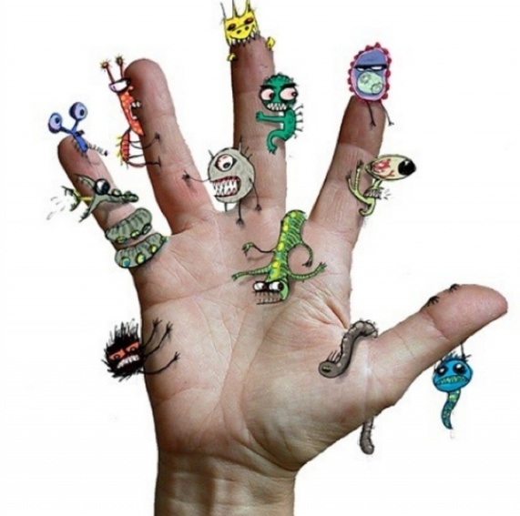
ИНФЕКЦИЯ
Заразная, опасная
Внедряется, губит, убивает
Инфекционные болезни – проблема всего человечества
Зараза

Slide 16
ДЕТИ
Милые, умные
Заботятся, учатся, работают
Дружные ребята
Семья

Slide 17
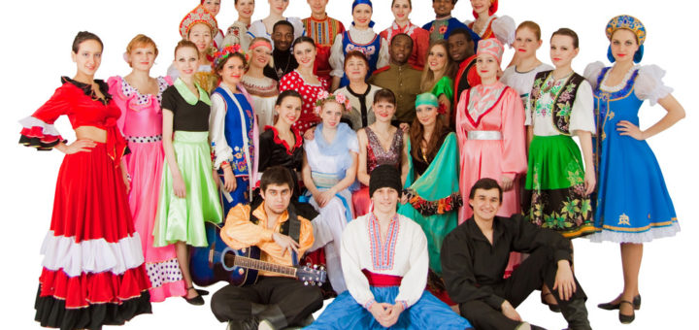
ДРУЖБА
Истинная, крепкая
Беречь, заботиться, любить
Друг в беде не бросит
Преданность

Slide 18
СЕМЬЯ
Родная, любимая
Любит, поддерживает, воспитывает
Семья – это самое родное для меня
Очаг

Slide 19
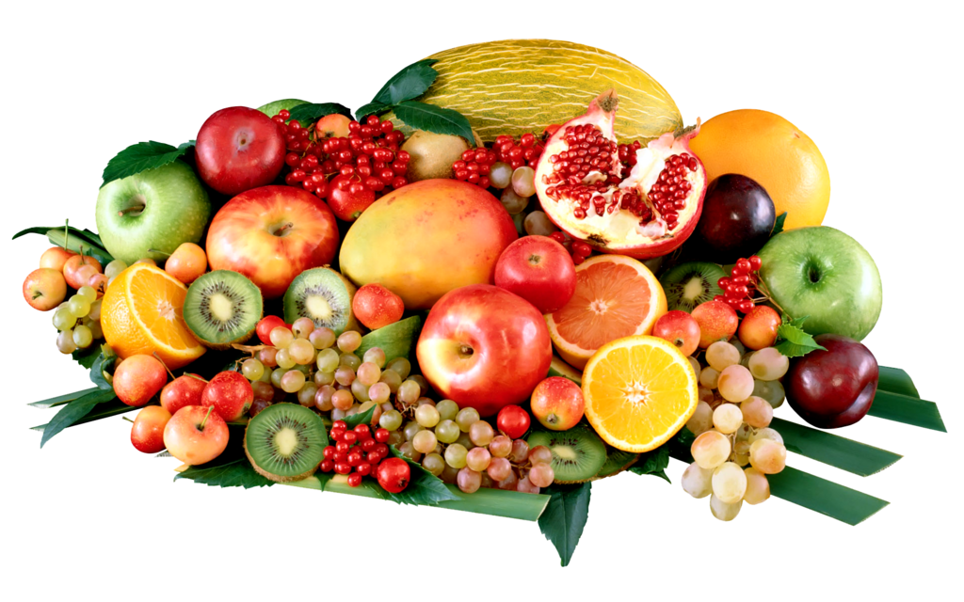
ВИТАМИН
Полезное, необходимое
Поглощать, принимать, употреблять
Без витаминов жить нельзя! Они надежные друзья!
Польза для здоровья

Slide 22
Результативность :
Стал более легким процесс усвоения понятий и их содержания;
Расширился и актуализировался словарный запас;
Закрепились знания о частях речи, о предложении;
Совершенствовался навык использования в речи синонимов;
Мы научились выражать свои мысли, подбирать нужные слова;
Выработалась способность к анализу

